Slide 1
Добрый день!

Slide 2
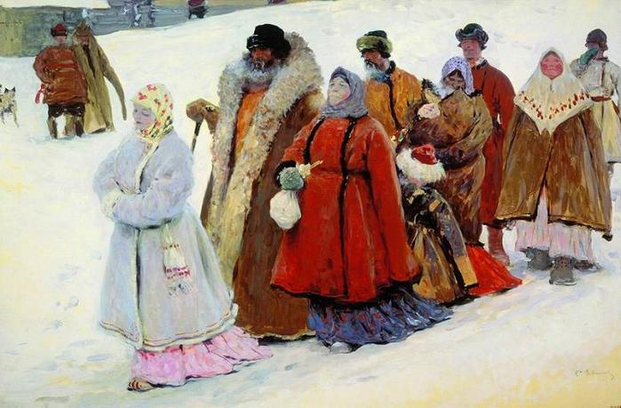
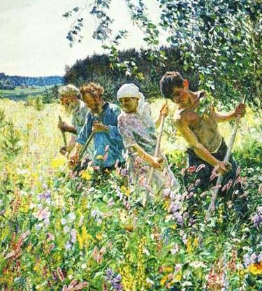
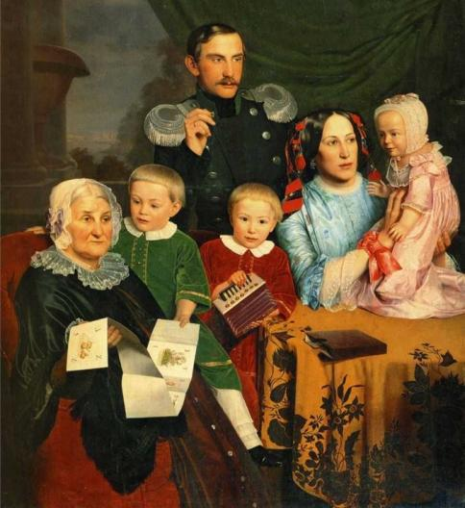
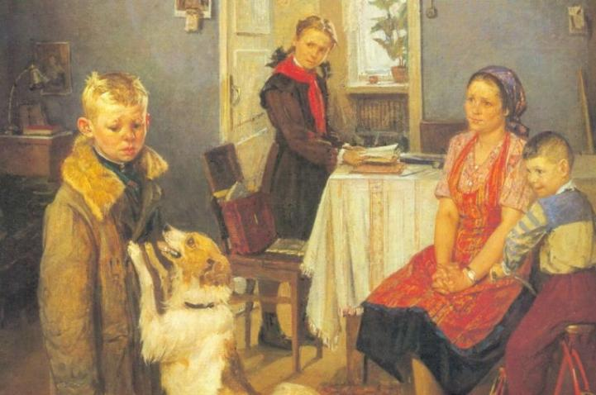
Взаимоотношения в семье

Slide 3
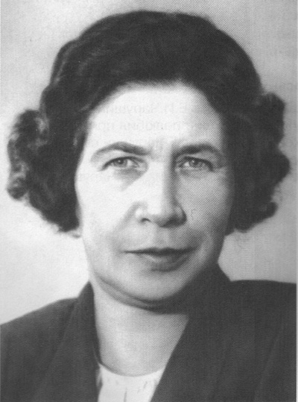
«Бабка»
Валентина Осеева

Slide 4
Главные герои
бабка
родители
Борька

Slide 5
4
докажите свое мнение примерами из текста
3
подберите подходящие черты характера для героя
2
постарайтесь представить героя
1
познакомьтесь с произведением

Slide 6
Родители
Зять, почему ты хотел отправить бабку в дом инвалидов? Дочь, чувствуешь ли ты свою вину перед матерью? В чем она проявляется?

Slide 7
Бабка
Была ли ты счастлива дома?

Slide 8
Борька
Как ты относишься к своей бабушке?
О чем ты сожалеешь?

Slide 9
На что и клад, коли в семье лад.
Кто родителей почитает, тот во веки
не погибает.
Детки хороши – отцу, матери венец, худы – отцу матери конец.

Slide 10
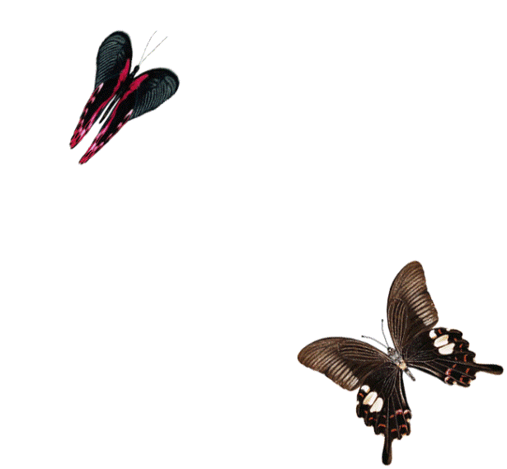
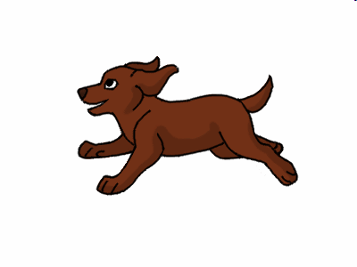
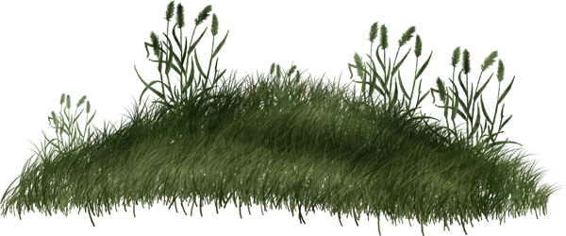
физкультминутка

Slide 11
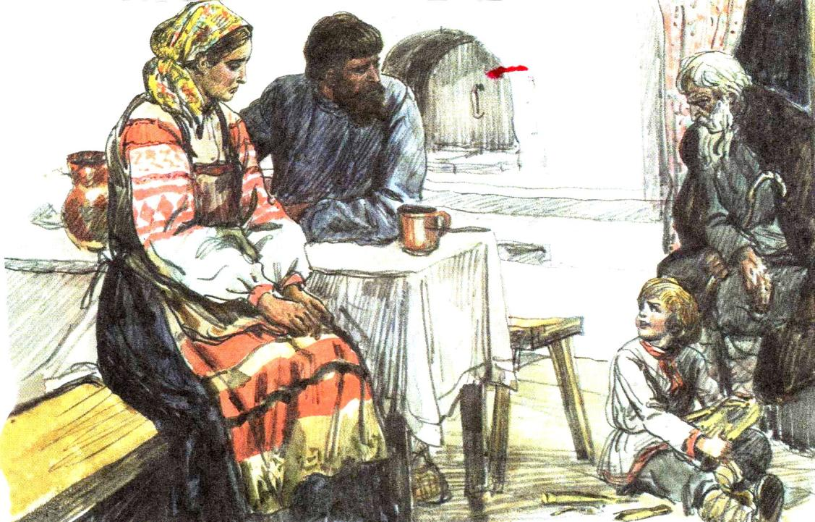
« Внук»
Б. Балашов

Slide 12
Семья вместе - душа на месте.
На что и клад, коли в семье лад.
Что посеешь, то и пожнешь.
Кто родителей почитает, тот вовек не погибает.

Slide 13
пятая заповедь Закона Божия:
“Почитай отца своего и матерь свою, чтобы тебе хорошо было, и чтобы продлились дни твои на земле, которую даёт тебе Господь Бог твой”.

Slide 14
Проект « Чти отца твоего и матерь твою» Нужно:
обманывать родителей;
не обижать и не огорчать их;
обижаться за наказания;
не любить своих родителей;
оставлять за собой беспорядок;
не помогать им;
ценить и уважать их;
не заботиться о близких людях;
утешать их в трудную минуту;
смеяться над старыми людьми;
всегда помнить, что родители самые близкие и дорогие нам люди.

Slide 15
Забота
Послушание
Уважение
Понимание
Милосердие
Любовь
Доверие
Согласие

Slide 16
Счастливая семья

Slide 17
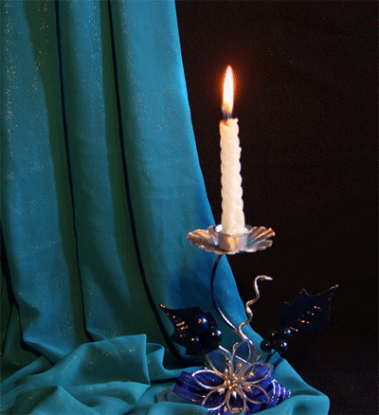

Slide 18
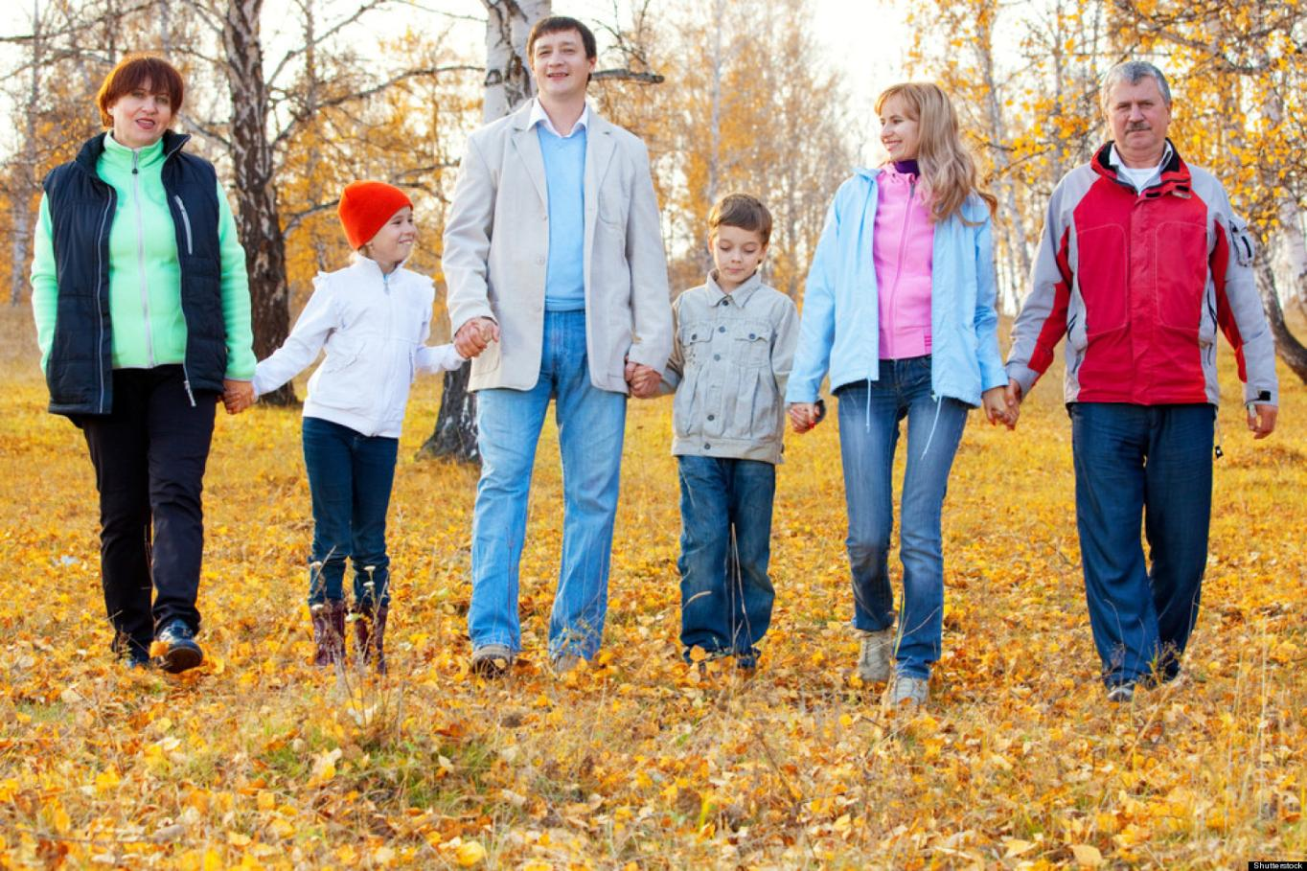

Slide 19
Спасибо за внимание !

